Slide 1
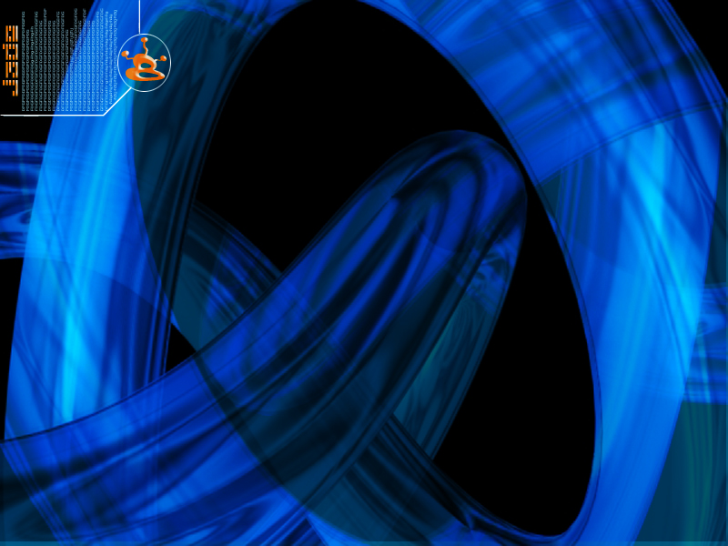
МЕХАНИЧЕСКИЕ
СВОЙСТВА
ТВЕРДЫХ ТЕЛ

Slide 2

Физика твердого тела – один из тех столпов, на которых покоится современное технологическое общество. В сущности, вся армия инженеров работает над наилучшим использованием твердых материалов при проектировании и изготовлении самых разнообразных инструментов, станков, механических и электронных компонентов, необходимых в таких областях, как связь, транспорт, компьютерная техника, а также фундаментальные исследования

Slide 3
Внешнее механическое воздействие на тело вызывает смещение атомов из равновесных положений и приводит к изменению формы и объема тела, т. е. к его деформации.
Самые простые виды деформации — растяжение и сжатие. Растяжение испытывают тросы подъемных кранов, канатных дорог, буксирные тросы, струны музыкальных инструментов. Сжатию подвергаются стены и фундаменты зданий. Изгиб испытывают балки перекрытий в зданиях, мостах. Деформация изгиба сводится к деформациям сжатия и растяжения, различным в разных частях тела.

Slide 4
Структура
Твердое тело состоит из атомов. Само его существование указывает на наличие интенсивных сил притяжения, связывающих атомы воедино, и сил отталкивания, без которых между атомами не было бы промежутков. В результате таких взаимодействий атомы твердого тела частично теряют свои индивидуальные свойства, и именно этим объясняются новые, коллективные свойства системы атомов, которая называется твердым телом.

Slide 5
Твердые тела
Кристаллические
Аморфные
Кристаллическое строение, кристаллическая решетка
Имеют температуру плавления, t _{плавления} =const
Медь,t _{плавления} =1083⁰С
Цинк,t _{плавления} =420⁰С
Алюминий,t _{плавления} =600⁰С
Анизотропны
Не имеют кристаллической решетки
Не имеют температуры плавления
Изотропны
Обладают текучестью
Имеют только ближний порядок
Способны переходить в кристаллическое и жидкое состояние
Обладают текучестью
Имеют только ближний порядок
Способны переходить в кристаллическое и жидкое состояние

Slide 6
Аморфные твердые тела – это тела, у которых нет строгого порядка в расположении атомов и молекул.

Slide 7

Симметрия и классификация кристаллов.
Кристаллографией (в несколько ограниченном смысле слова) называется наука, описывающая геометрические свойства кристаллов и их классификацию на основе понятия симметрии. Изучение кристаллической структуры лежит в основе физики твердого тела. Основная сумма данных кристаллографии была накоплена уже к концу 19 в.

Slide 8
Кристаллы – это твердые тела, атомы или молекулы, которых занимают определенные упорядоченное положения в пространстве.
Одиночные кристаллы называются монокристаллами. Твердое тело состоящие из большого числа маленьких кристалликов, называют поликристаллами. Физические свойства поликристаллов одинаковы по всем направлениям – изотропия.

Slide 9
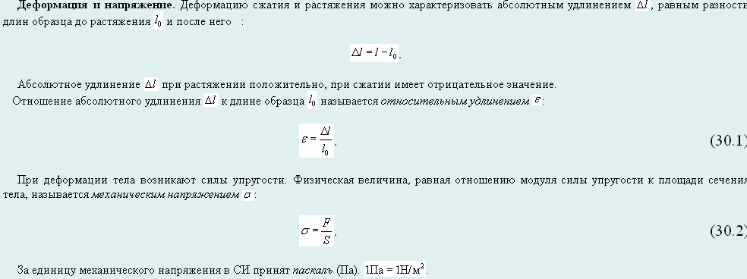

Slide 10
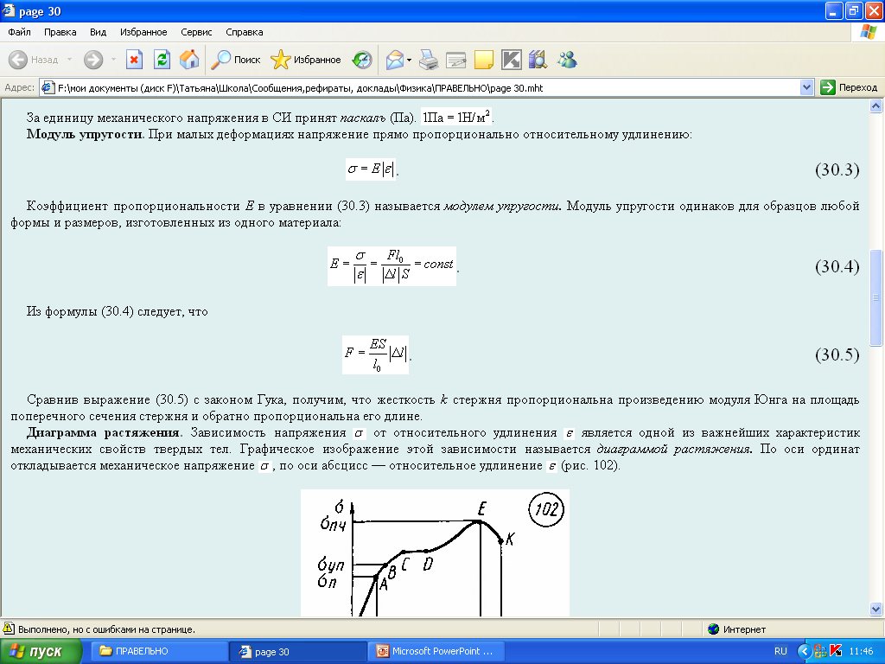

Slide 11
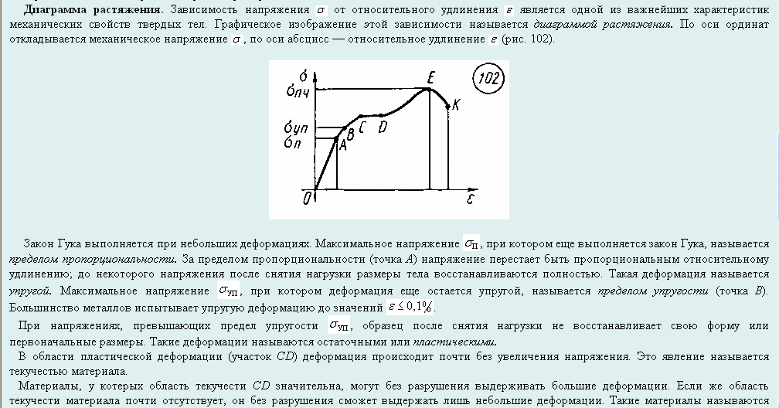
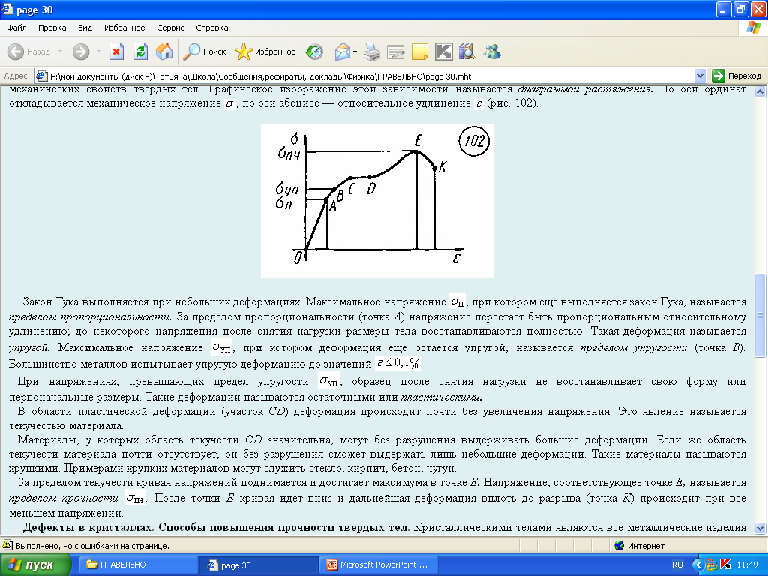

Slide 12
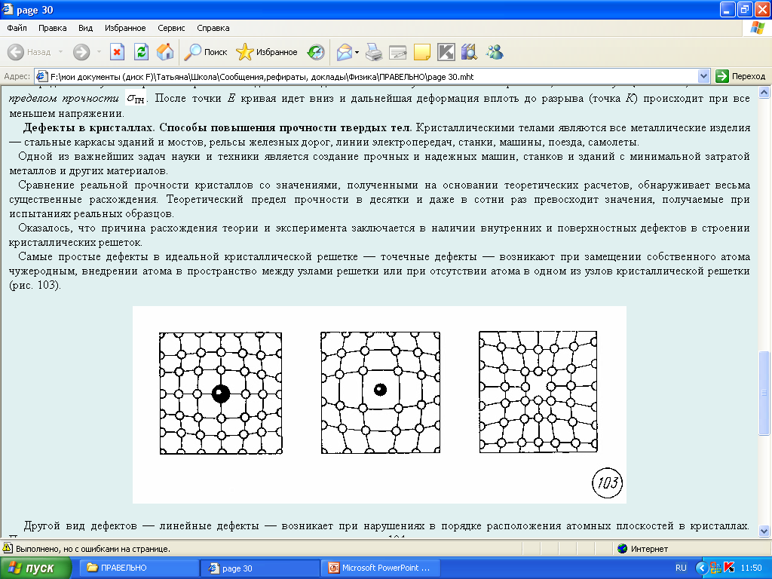

Slide 13
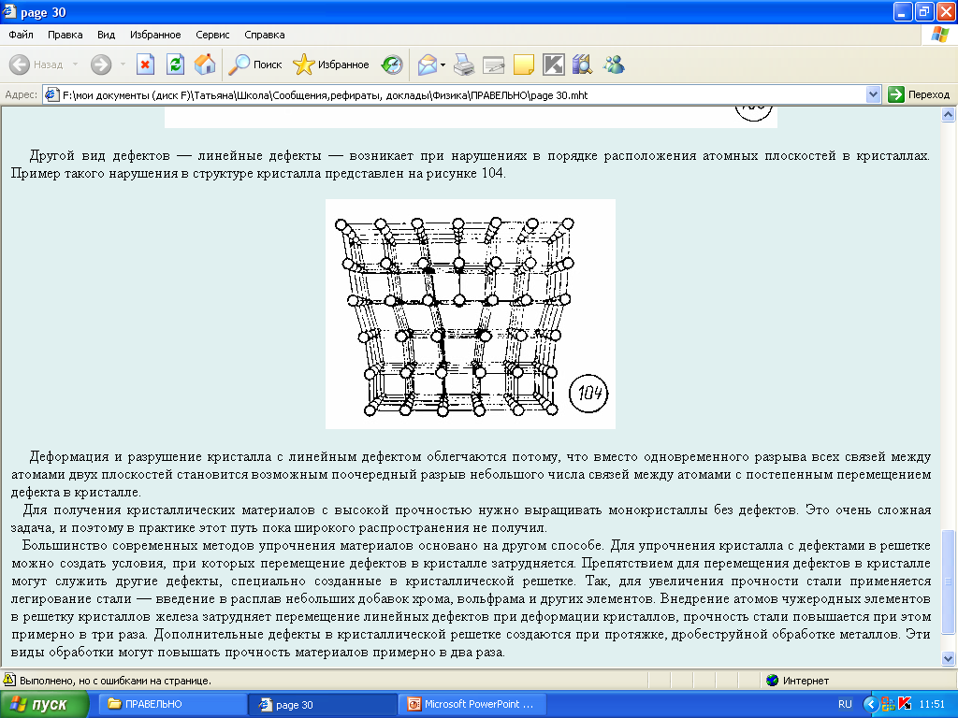

Slide 14
ПОВТОРЕНИЕ

Slide 15
ЗАДАЧА 1
Почему в природе не существует кристаллов шарообразной формы?
Решение:
Все монокристаллы анизотропные, т.е. физические свойства зависит от направления его кристаллов. Следовательно. Рост кристаллов не одинаков по разным направлениям внутри кристаллов. Неодинаков по разным направлениям, и поэтому нельзя вырастить кристалл шарообразной формы.
ЗАДАЧА 2
Почему в таблицах температур плавления различных веществ нет температуры плавления стекла?
Решение:
Это связанно с тем, что стекло является аморфным веществом, у которого нет определенной температуры плавления

Slide 16
ЗАДАЧА 3
Какие виды деформации испытывают стены зданий? Тросы подъемного крана? Рельсы на железной дороге? Валы машин? Бумага при разрезании?
Решение:
Стены зданий испытывают деформацию здания; тросы подъемного крана испытывают деформацию растяжения; рельсы на железной дороге – деформацию изгиба; валы машин – деформацию кручения; бумага при разрезании испытывает деформацию максимального сдвига или среза.

